Slide 1
Detecção de gastos municipais em volume muito superior ao padrão esperado
Alexandre Gandini / Fábio Dapper
4º Seminário Internacional sobre Análise de Dados na Administração Pública - setembro de 2018.

Slide 2
Objetivo
Identificar gastos municipais em volume muito acima de um padrão estabelecido para municípios semelhantes;
Fator a considerar quando da auditoria, posterior ou concomitante, a fim de identificar irregularidades.

Slide 3
Agrupamento dos municípios semelhantes
Geração de 5 clusters de municípios com características parecidas, através do algoritmo K-Means, a partir de dados do IBGE:
PIB
População
Valor agregado bruto:
Da agropecuária
De serviços
De administração

Slide 4
Grupos gerados
Grupo | Qtd de municípios | Municípios
1 | 1 | Porto Alegre.
2 | 2 | Canoas, Caxias do Sul.
3 | 16 | Alvorada, B. Gonçalves, Cachoeirinha, ...
4 | 36 | Alegrete, Arroio Grande, Bagé, …
0 | 442 | Todos os demais.

Slide 5
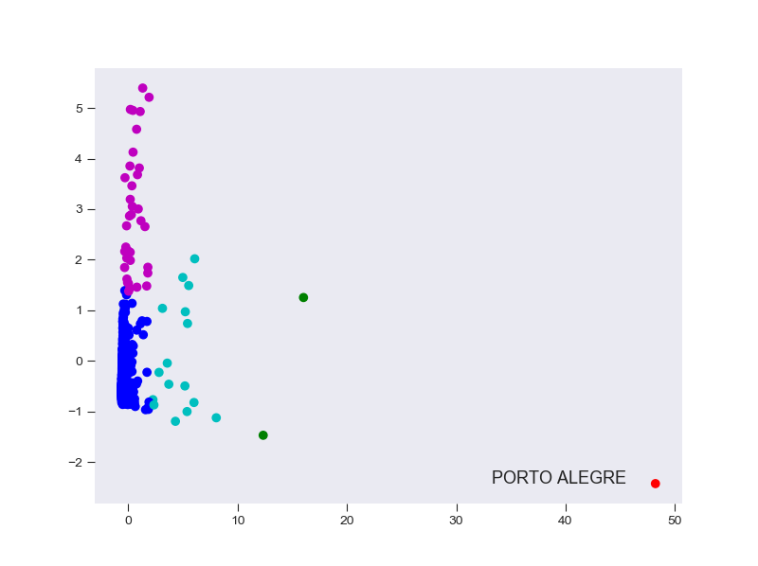
Clusterização

Slide 6
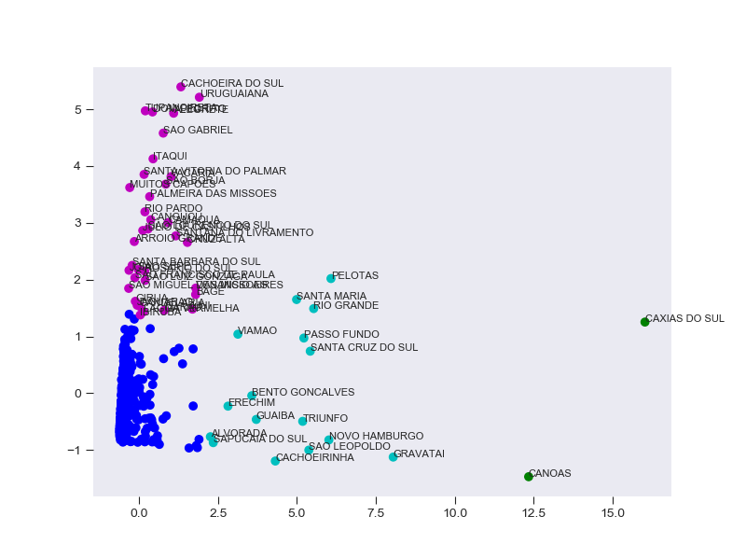
Clusterização ex-Porto Alegre

Slide 7
Origem dos dados: sistema SIAPC
Os 497 municípios do RS encaminham ao TCE bimestralmente a base de todas as suas despesas;
Série histórica com 12 anos de dados;
Para agrupar os lançamentos foi utilizado a “Natureza de Despesa”, composta de 6 dígitos, campo padrão.

Slide 8
Agregação e modelagem
Para criar o padrão esperado dos cinco grupos de municípios:
Agregação mensal de todas as liquidações por rubrica para todos os municípios do grupo;
Modelagem do padrão esperado:
Regressão linear:
Tendência;
Sazonalidade;
Bandas limite de dois desvios-padrão.

Slide 9
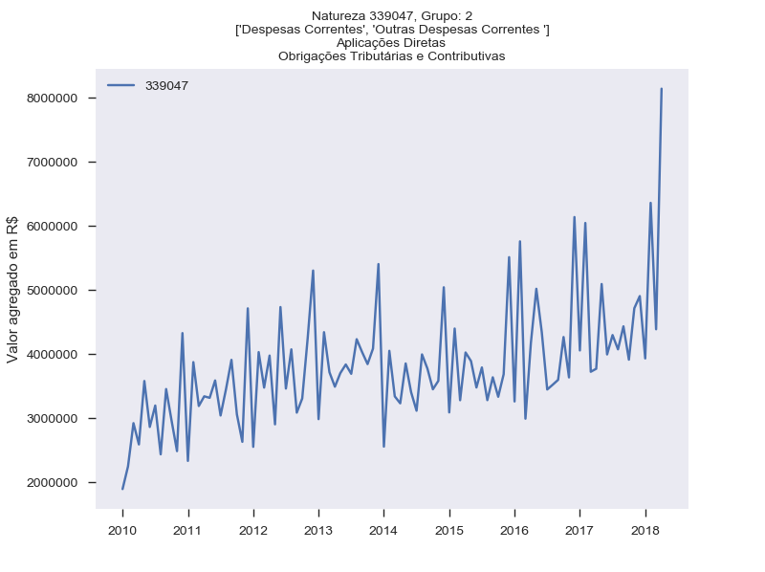
Exemplo: realizado para grupo

Slide 10
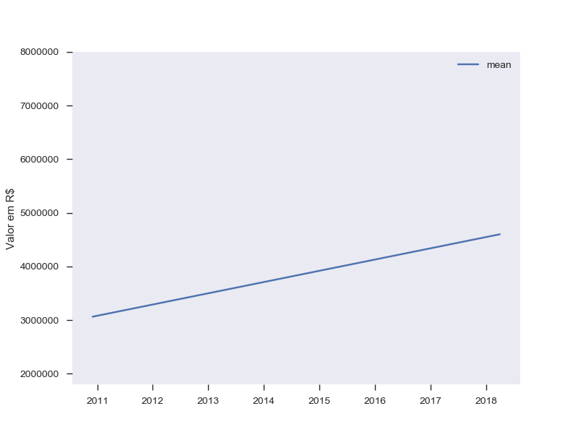
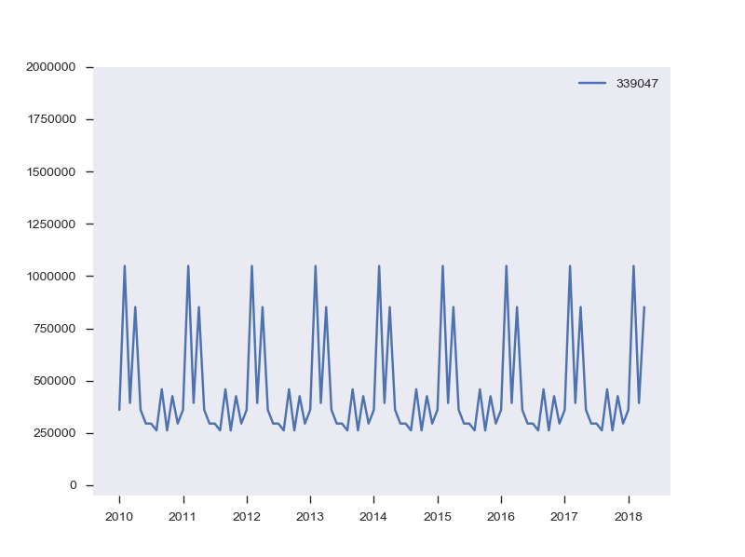
Modelagem simples
Tendência:
Sazonalidade:

Slide 11
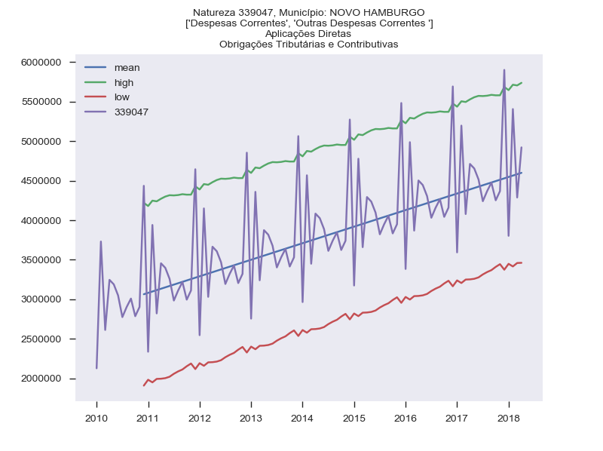
Comportamento esperado e bandas de dois desvios padrão

Slide 12
Comparação com as séries
Como comparar séries de grandezas diferentes, para cada rubrica?
Municípios → soma mensal das liquidações de cada natureza de despesa;
Grupos → soma de todas as séries dos municípios integrantes.

Slide 13
Solução
Standardização, para trazer tanto a série do município em questão quanto a do grupo (soma de todos os municípios), para a mesma escala:
Média zero;
Desvio padrão unitário.

Slide 14
Anomalias
Liquidações acima do previsto para o grupo e acima de dois desvios padrão da média do grupo;
Aqui, consideradas somente as do último mês da base de dados (auditoria concomitante);
Possível verificar anomalias em meses anteriores (auditoria posterior).

Slide 15
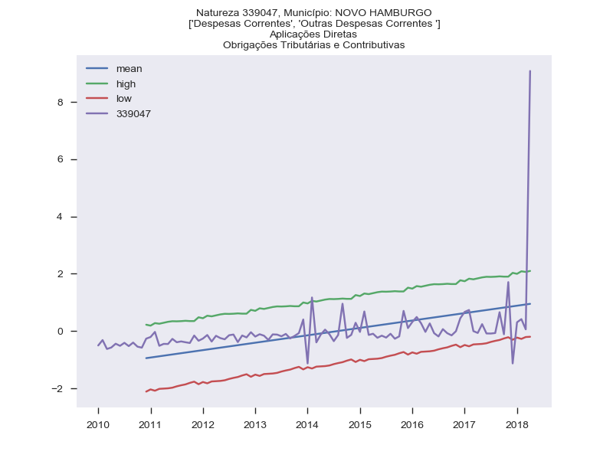
Exemplos de comparação de séries
Séries na mesma escala, comparável:

Slide 16
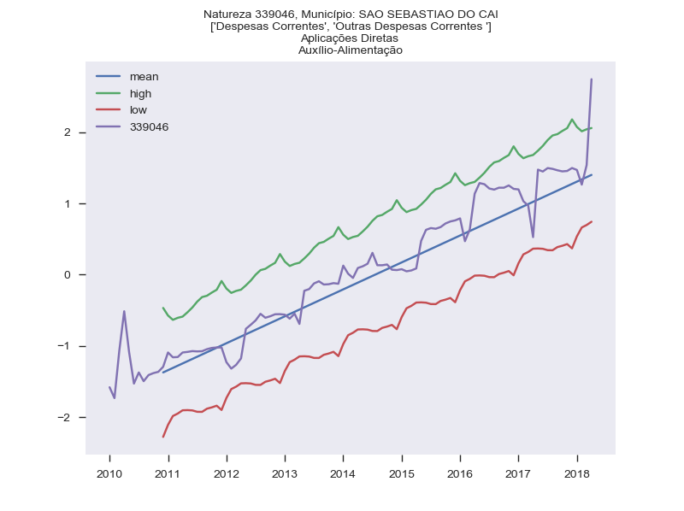
Exemplos de comparação de séries

Slide 17
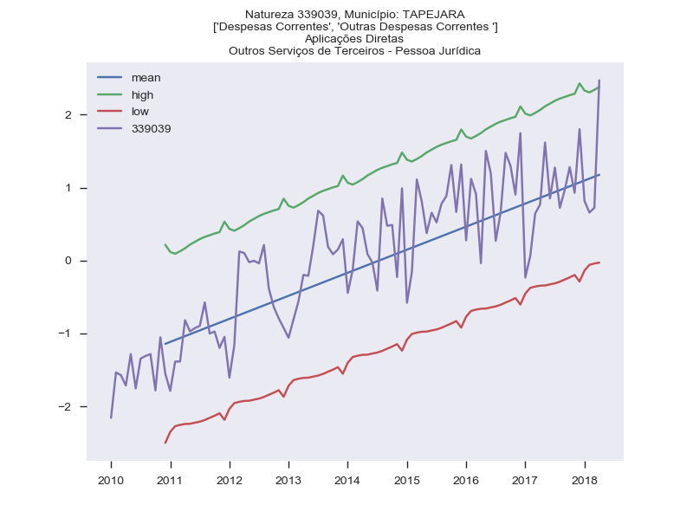
Exemplos de comparação de séries

Slide 18
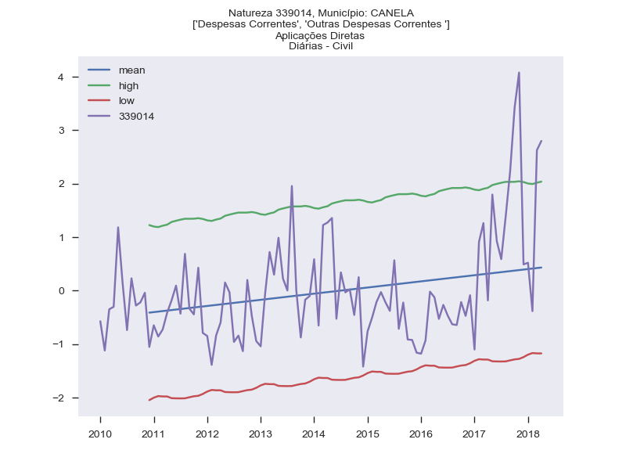
Exemplos de comparação de séries

Slide 19
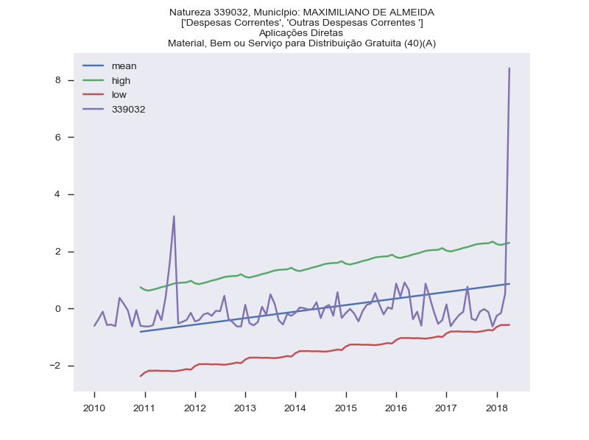
Exemplos de comparação de séries

Slide 20
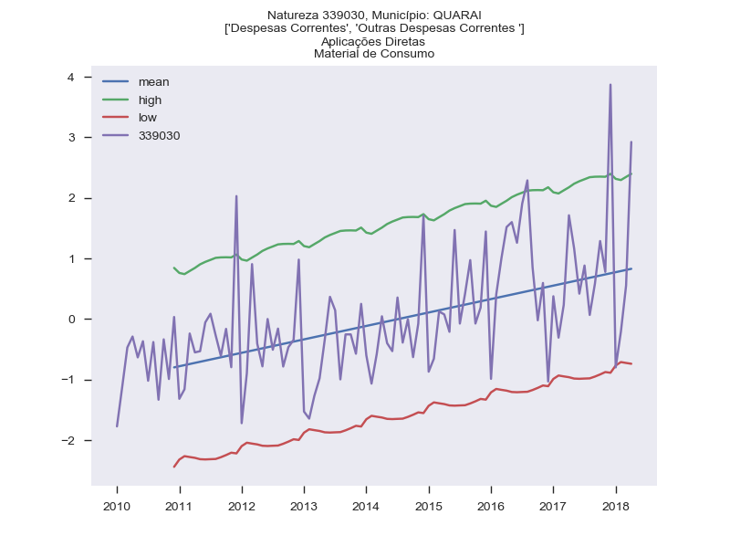
Exemplos de comparação de séries

Slide 21
Identificação dos lançamentos
Identificação das naturezas de despesa que extrapolaram o padrão previsto para um mês específico;
Retorna-se na base de dados original e identifica-se os maiores lançamentos / liquidações que contribuíram para a anomalia;
Geração de alerta para auditoria.

Slide 22
Exemplo de lançamentos a verificar em auditoria
rubrica | ANOMES | NOME | DT_LIQUIDACAO | VL_LIQUIDACAO | HISTORICO | NM_CREDOR | DS_CONTA_SG
339047 | 201804 | PM DE NOVO HAMBURGO | 25/04/2018 | 3.500.000,00 | Valor de PASEP s/ Receita, referente ao período de Abril a Dezembro/2018. | BANCO DO BRASIL S.A. | Contribuicao para o PIS/PASEP
339047 | 201804 | PM DE NOVO HAMBURGO | 30/04/2018 | 459.000,00 | Pasep debitado referente ao mês de Abril a Dezembro/2018. | BANCO DO BRASIL S.A. | Contribuicao para o PIS/PASEP
339047 | 201804 | PM DE NOVO HAMBURGO | 10/04/2018 | 50.968,91 | Pasep debitado referente ao mês de Março/2018. | BANCO DO BRASIL S.A. | Contribuicao para o PIS/PASEP

Slide 23
Algumas considerações
A partir de uma simplificação extrema da realidade, o modelo cumpre a função de identificar conjuntos de liquidações municipais em valor muito acima do esperado;
Entretanto, de modo algum isso significa irregularidade, trata-se de um auxílio no planejamento da auditoria;
Limpeza da base para excluir séries com pagamentos esporádicos;
Pagamentos maiores em dezembro e menores em janeiro e/ou zero em um mês e dobrados no mês seguinte.

Slide 24
Ferramentas utilizadas
Software open source;
Principais bibliotecas de data analysis / machine learning do Python:
pandas
numpy
scikit-learn
Matplotlib
Muita manipulação, limpeza e agregação de dados.

Slide 25
Futuro
Geração de alertas à auditoria de forma automática a cada remessa bimestral por parte dos municípios;
Criação de painel para acesso interativo dos auditores;
Expansão para:
os legislativos municipais;
a área de auditoria estadual.
Desenvolvimento de novos projetos:
Identificação de sobrepreço em licitações.

Slide 26
Obrigado!
Contato:
Alexandre Gandini
Economista, Auditor do TCE-RS
agandini@tce.rs.gov.br / agandini@gmail.com
Twitter: @agandini
Fábio Dapper
Mestre em Ciência da Computação, Auditor do TCE-RS
dapper@tce.rs.gov.br / fdapper@gmail.com

